Slide 1
مدیریت فرآیندهای کسب و کار
فرآیند کسب و کار
مفاهیم ابزار مدلسازی
قواعد و قوانین مدلسازی
@Seifmohammadi
Notes:
To change the image on this slide, select the picture and delete it. Then click the Pictures icon in the placeholder to insert your own image.

Slide 3
فرآیندهای کسب و کار

Slide 4
فرآیندهای کسب و کار
زنجیره اتفاقات حاصل از تصمیمات و فعالیت‌ها

Slide 5
مدیریت فرآیندهای کسب و کار BPM

Slide 6
مدیریت فرآیندهای کسب و کار
نگاهی دقیق به چگونگی تاثیر انجام یک کار در سازمان برای مشخص کردن نتایج آن و تاثیر‌گذاری بر روی پیشرفت فرصت‌ها

Slide 7
عوامل بحرانی موفقیت BPM

Slide 8
عوامل بحرانی موفقیت BPM
توسعه استراتژی فرآیندها
داشتن استراتژی فرآیند که همراستا با اهداف سازمان است یکی از مهمترین عوامل موفقیت فرآیند است

Slide 9
عوامل بحرانی موفقیت BPM
تعهدات و توانمندسازی مشارکت کنندگان
مدیریت ارشد (به ویژه مدیرعامل یا مدیر اجرایی) توجه، پشتیبانی، بودجه، تعهد و زمان مورد نیاز خود را برای سازمان فراهم آورد تا مزایای واقعی فرآیند را دریافت کند

Slide 10
عوامل بحرانی موفقیت BPM
تقسیم بندی معماری فرآیند
نهادینه ساختن یک معماری فرایند، که سازمان را به وسیله طبقه بندی فرآیندهای آن سازمان ارائه می دهد، کمک می کند تا حداکثر مزایای فرآیند در مدت زمان طولانی را تضمین کند

Slide 11
عوامل بحرانی موفقیت BPM
مدیریت موثر از طریق تغییرکارکنان
افرادی که برای اجرای فرآیند مجاز شده اند “در هیئت مدیره” هستند و از این پروژه پشتیبانی می کنند.

Slide 12
عوامل بحرانی موفقیت BPM
حاکمیت در استقرار فرآیند
هیچ پروژه پیاده سازی فرآیند بدون یک مدل حاکمیت مناسب در اطراف آن موفق نمی شود سازمانهایی که یک استراتژی فرآیند را توسعه می دهند باید یک سازمان حاکمیت خنثی و تجاری جهت تنظیم فعالیت های اولویت بندی، افزایش تعهدات و ایجاد نظارت موثر داشته باشند.

Slide 13
حوزه های تخصصی BPM

Slide 14
حوزه های تخصصی BPM
سازمان توسعه یافته
فرآیندهای کسب و کار برون سپاری شده
محیط داخل
استراتژی کسب و کار و کنترل و نظارت
محیط بیرونی
محیط سازمان های وابسته
برنامه های توسعه حرفه ای
تجربیات متخصصین BPM
مدیریت فرایندها (هم درونی و هم برون سپاری شده)
بستر نرم افزارها، داده و فناوری اطلاعات
ارزش ها،باورها و اعتقادات رهبری و فرهنگی
عوامل تاثیر گذار بر BPM

Slide 15
چرخه ی مدیریت فرآیندها

Slide 16
چرخه ی مدیریت فرآیندها

Slide 17
چرخه ی مدیریت فرآیندها
مدل سازی
پیاده سازی
اجرا
نظارت
بهینه سازی

Slide 18
چرخه ی مدیریت فرآیندها
مدل سازی
پیاده سازی
اجرا
نظارت
بهینه سازی
طراحی فرآیند اجرای
تدوین شیوه نامه اجرای
ایجاد قوانین کسب و کار
مدل سازی فرآیند
UML
Flowchart
EPC
Business Concept
Process Map Diagram
Data Flow Diagram
BPMN

Slide 19
چرخه ی مدیریت فرآیندها
مدل سازی
پیاده سازی
اجرا
نظارت
بهینه سازی
ایجاد بسترهای اجرای
تعریف ابزارهای و امکانات
تعریف نقش ها و ابلاغ وظایف
آموزش
استقرار فرآیند

Slide 20
چرخه ی مدیریت فرآیندها
مدل سازی
پیاده سازی
اجرا
نظارت
بهینه سازی
ایجاد فضای اجرای پایلت
عملیات سازی

Slide 21
چرخه ی مدیریت فرآیندها
مدل سازی
پیاده سازی
اجرا
نظارت
بهینه سازی
دریافت گزارشات اجرا
بررسی شاخصهای فرآیندی
کنترل نقش ها
دریافت خروجی وظایف

Slide 22
چرخه ی مدیریت فرآیندها
مدل سازی
پیاده سازی
اجرا
نظارت
بهینه سازی
6sigma
Lean
TQM

Slide 24
معرفی مدلسازی و تاریخچه ی آن

Slide 25
مدل سازی فرآیندهای کسب و کار
جهت نمایش فرآیندهای وضعیت موجود یا پیشنهادی ارائه یک دیدگاه e2e از فرآیند اصلی، پشتیبانی، مدیریت سازمان

Slide 26
هدف مدل سازی
هدف از مدل سازی در سازمان ایجاد یک تصویر از فرآیند است که بتواند به درستی و مکفی فعالیت های در حال انجام را نمایش دهد

Slide 27
فواید و مزایای مدل سازی
مدل ها ساده و سریع هستند و برای تکمیل نیازمند هزینه های زیادی نیستند
مدل ها برای درک و تفهیم مناسب هستند
مدل ها سبب ایجاد یک بستر پایه جهت اندازگیری می شوند.
مدل ها انجام امور تجزیه و تحلیل فرآیند و شبیه سازی آن را تسریع می نمایند.
مدل ها سبب توسعه مجموعه ای از تکنیک ها و نیز استانداردهای مختلف می شوند

Slide 28
دیدگاه های مدل سازی
حوزه کسب و کار
مدیریت سبد فرآیندهای سازمان
مهندسی مجدد/ بازطراحی سیستم
حوزه عملیاتی
بهبود فرآیند
نیازمندی های سیستم
حوزه فناوری
مشخصات نرم افزاری
سیستم های عملیاتی

Slide 29
دیدگاه های مدل سازی
حوزه بنگاه
حوزه کسب و کار
حوزه عملیاتی
حوزه سیستم
تهیه کننده و اپراتور

Slide 30
جذب و دریافت اطاعات
مشاهدات مستقیم
مصاحبه ها
تحقیق میدانی / بازخورد مستند
کارگاه های ساختیار یافته
کنفرانس های بر مبنای وب

Slide 31
کیفیت مدل سازی

Slide 32
تیم مدل سازی
Notes:
نمایش فیلم 1

Slide 33
تیم مدل سازی
مدیر فرآیند
مالک فرآیند
مدیر پروژه
مدیر برنامه
معمار سازمان
تحلیل گر فرایند
Notes:
مدیر فرایند[1]: مسئول راه اندازی و پیاده سازی یک پروژه BPM می باشد. و تضمین می کند که منابع کافی برای بهبود یک فرایند موجود باشد. معمولا مدیران بالا رتبه سازمان می باشند که نظر نهایی در تصمیمم گیری در موارد رخ داده را می دهند.
مالک فرایند[2]: هدایت، مانیتورینگ و نگهداری ایک پروژه BPM را بر عهده دارد.
مدیر پروژه[4]: مسئول برنامه ریزی، سازمان دهی، مدیریت و راهبری پروژ BPM. مدیر پروژه تلاش می کند تا به اهداف و مقاصد مالک فرایند دست یابد. بسته به اندازه پروژه، ممکن است مدیران پروژه به مدیران برنامه گزارش دهند. مدیران پروژه مسئولیت کارایی پروژه خود را بر عهده داشته و تلاش می کنند تا با در نظر گرفتن محدودیت های تعیین شده توسط مدیر و مالک فرایند، به تمام اهداف تعریف شده دست یابند.
مدیر برنامه[5]: بسته به اندازه پروژه، گاهی اوقات در پروژه BPM وجود دارد. مسئولیت مدیریت یک برنامه و مدیران پروژه های مرتبط را بر عهده دارد. همچنین مسئول تعریف و مدیریت برنامه ها برای کمک به مدیران پروژه هستند. علاوه بر این تعریف وظایف، زمان بندی وظایف و خط سیر زمان (timeline) پیشرفت وظایف را بر عهده دارد. مدیر برنامه با مالک فرایند برای مدیریت بودجه برنامه همکاری دارد و با اطلاعات دریافتی از مدیران پروژه، برنامه را بروز می کند.
معمار سازمان[6]: معماری سازمان را تعریف می کند. معماری سازمان نقشه و چارچوبی برای تببین، هماهنگ‌سازی و همسوسازی کلیه فعالیت‌ها و عناصر سازمان در جهت نیل به اهداف راهبردی سازمان است .
تحلیل گر فرایند[7]: مسئولیتی در رابطه با مدل سازی و نمایش بصری فرایندهای تجاری دارند. نزدیک با مدیران پروژه و کاربران فرایند کار می کنند تا فرایندهای تجاری کلیدی و روندهای کلیدی را تعیین کرده، آنها را تحلیل و با استفاده از نرم افزارهای مدل سازی فرایند مستند می کنند. همچنین ریسک ها و موارد مرتبط را شناسایی می کنند. نقش تحلیل گران، شامل توسعه نقشه های فرایند مختصر و واضح و تشخیص نیازهای تجاری مرتبط می باشد. دیگر عناوین متداول برای این نقش می توانند شامل مدل ساز فرایند، مهندس فرایند تجاری، مهندس روند، مدل ساز فرایند تجاری و یا تحلیل گر تجاری گردند.

Slide 34
آموزش مفاهیم ابزار مدلسازی

Slide 35
طبقه‌بندی فرایند و سطوح فرایندی چه هستند؟
طبقه بندی فرآیندها:
فرآیندهای اصلی
فرآیندهای مدیریتی
فرآیندهای پشتیبان
سطوح مختلف فرآیندها:
کلان فرآیند
گروه فرآیند
فرآیند
Notes:
1. فرایندهای اصلی
این فرآیندها، هسته مرکزی و فرآیندهای ارزش سازند که ضمن ایجاد ارزش افزوده، سهم عمده ای در موفقیت سازمان دارند. مشتریان خارجی ابتدا و انتهای فرایندهایی هستند که به صورت محوری در شرکت اجرا می شوند.( طراحی و تکوین، فروش، تولید و ساخت، مونتاژ، بارگیری، خدمات پس از فروش، نصب تجهیزات، ارائه خدمت، …)
2. فرایندهای مدیریتی
فرآيندهایی هستند که وظیفه هدایت و رهبری نیروی انسانی را در دستیابی به اهداف سازمانی و کل فرایندها را دنبال می کنند و تشکل دهنده پایگاه اطلاعاتی برای کنترل و تصمیم گیری مدیریتی و سنجش میزان اثر بخشی سیستم می باشد.
این طبقه از فرایندها به مأموریت و چشم انداز سازمان بستگی دارند و نقش هدایت، حمایت و نظارت بر سایر فرایندها را دارند.( برنامه ریزی نیروی انسانی، برنامه ریزی استراتژیک و فرایند بودجه ریزی، سازماندهی امور ممیزی و حسابداری مدیریت، اختصاص منابع طراحی سازمان)
3. فرایندهای پشتیبان
این فرآیندها به صورت مستقیم ارزش ساز نیستند، اما برای پشتیبانی فرآیندهای اصلی مورد نیاز هستند.
منجر به ایجاد داده و اطلاعات یا قانونمند سازی روش اجرایی می شوند.( امور مالی، حسابداری، مدیریت تأمین کنندگان، مدیریت تکنولوژی، تعمیر و نگهداری، کالیبراسیون )
یک سلسله مراتب فرآیند توسط سطوح و اطلاعاتی که در این سطوح ارائه شده، تعریف شده است. مدل زیر سطوح سلسله مراتب فرایند را نشان می دهد. مدل فرایند شامل سه سطح اصلی است:
کلان فرایند (ناحیه / حوزه / طبقه فرایندی ).
بخشی از عملیات شرکت است که در بالاترین سطح قرار می‌گیرد و در بزرگترین حالت ممکن ارتباط به عملیات‌ها محتلف شرکت را نشان می‌دهد. هر کلان فرایند از دو یا چند گروه فرایند تشکیل شده است.
گروه فرایند.
مجموعه ای از فرایندهایی که متعلق به یک حوزه مسئولیت پذیری با وظایف و فعالیت های مشابه به دلایل عملی یا دلایل دیگر است. هر گروه فرایند از دو یا چند فرایند تشکیل شده است.
فرایند.
فرایند کسب و کار سطحی است که گام هایی از کسب و کار را به واحد متصل می کند که معنادار و جامع باشد به این معنی که مراحل یا عملکردهای موجود برای انجام یک کار مرتبط با مأموریت کسب و کار، ضروری باشد. در واقع یک فرآیند کسب و کار توسط مراحلی تعریف می شود که یک ورودی را به یک خروجی غنی تبدیل می کند. تعاریف و مفهوم فرایند در … شرح داده شد.

Slide 36
ابزارها و تکنیک های مدل سازی
Accu Process Modeler
System Architect
Rational Rose
Power Designer
QPR Designer
Visual Paradigm
ARIS

Slide 37
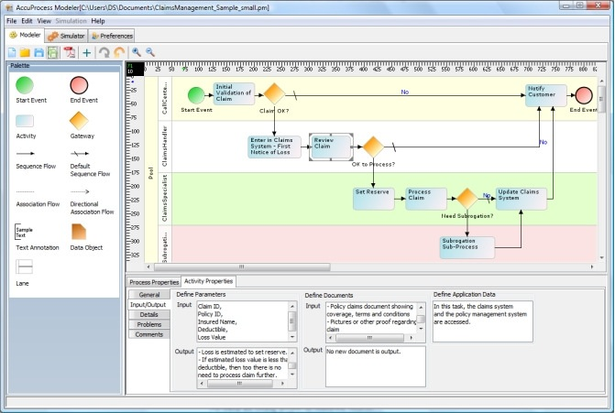
ابزارها و تکنیک های مدل سازی
Accu Process Modeler
Notes:
توسط یک شرکت آلمانی فعالی در حوزه مشاوره BPM معرفی شده است. مهم‌ترین ویژگی آن انعطاف‌پذیری بالا و عدم نیاز به آموزش است. ضعف اساسی این ابزار عدم اعمال محدودیت بر روی چارچوب مدلسازی فرایندی است. این ابزار استاندارد BPMN را پشتیبانی می‌کند.

Slide 38
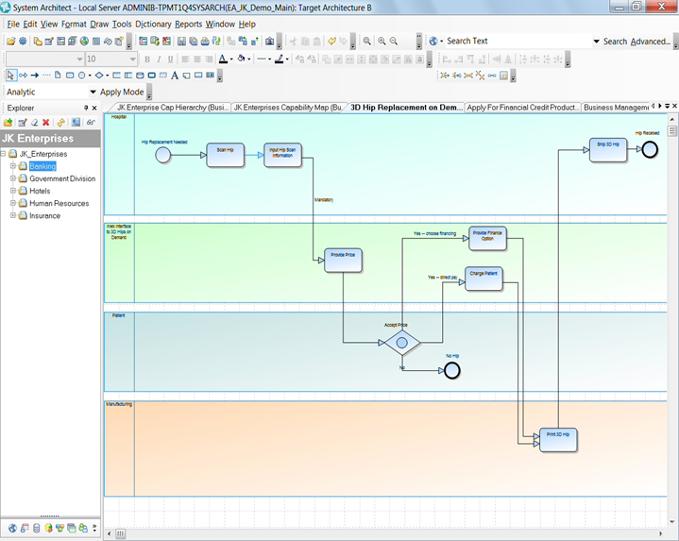
ابزارها و تکنیک های مدل سازی
System Architect
Notes:
در سوئد توسط یک شرکت نرم‌افزاری به بازار معرفی شذ. از این ابزار هم برای BPM و هم برای معماری سازمانی می‌توان استفاده کرد. قابلیت استفاده آن پایین بوده و در هنگام اجرای با توجه به سنگینی اجرای آن کاربر را با کندی انجام کار مواجه می‌کند.

Slide 39
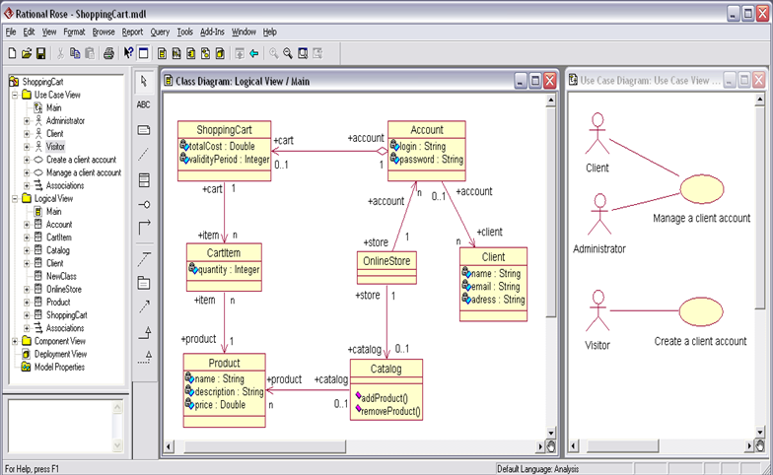
ابزارها و تکنیک های مدل سازی
Rational Rose
Notes:
این نرم‌افزار توسط شرکت IBM معرفی شده است. در این ابزار امکان مدلسازی به صورت ساده و Activity Diagram وجود دارد. این ابزار بیشتر به عنوان یک ابزار تحلیلی است و از استاندارد BPMN پشتیبانی نمی‌کند!

Slide 40
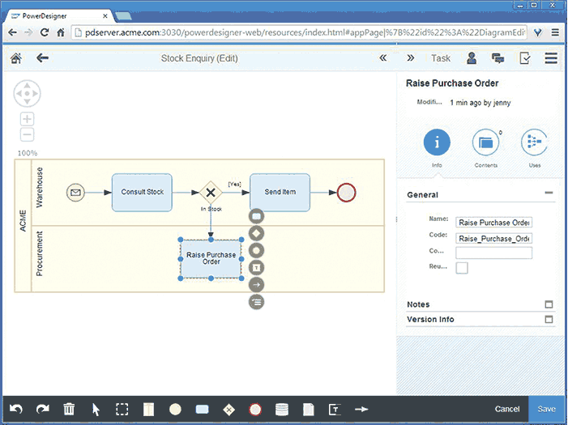
ابزارها و تکنیک های مدل سازی
Power Designer
Notes:
این ابزار توسط شرکت Sybes ارائه شده است. این ابزار از استاندارد BPMN پشتیبانی می‌کند و قابلیت‌های مختلفی از جمله مدلسازی اشیا داده، شبیه‌سازی، امکان کار به صورت گروهی، تجزیه و تحلیل نیازمندی‌ها و … را دارد.

Slide 41
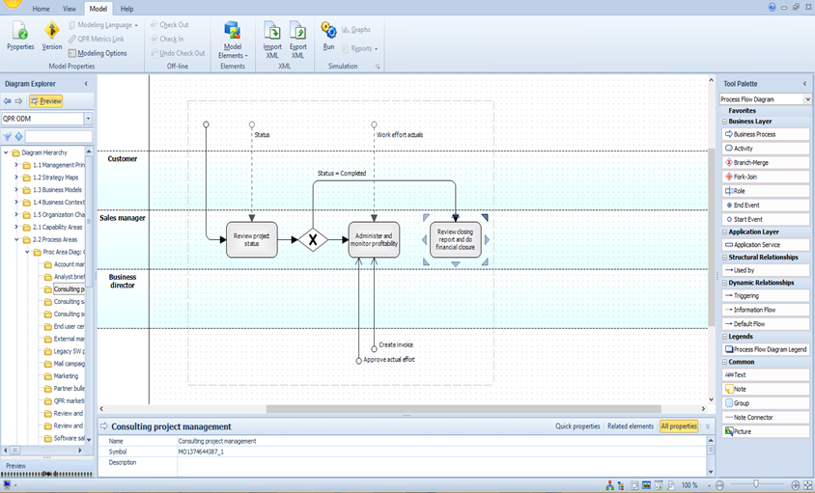
ابزارها و تکنیک های مدل سازی
QPR
Notes:
توسط شرکت QPR ارائه شده است. این ابزار از استاندارد BPMN پشتیبانی می‌کند و قابلیت‌های مختلفی از جمله تجزیه و تحلیل و شبیه‌سازی، امکان کار به صورت گروهی، تولید گزارش‌ها با فرمت‌های مختلف و … را دارد.

Slide 42
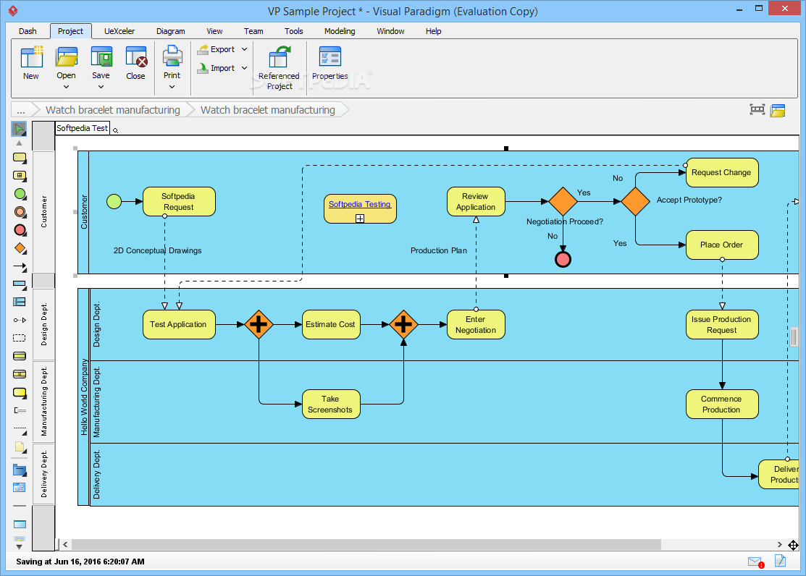
ابزارها و تکنیک های مدل سازی
Visual Paradigm
Notes:
این ابزار توسط شرکت Visual Paradigm International ارائه شده است. این شرکت برنده جوایز مختلفی در حوزه نرم‌افزاری شده است و کاربران بسیار زیادی را درحوزه مدلسازی دارد.
این ابزار ضمن پشتیبانی از استاندارد مدلسازی مختلف از جمله BPMN قابلیت‌های بسیار خوبی مانند امکان اعمال محدودیت به مدل‌های فرایندی، امکان مدلسازی جنبه‌های مختلف، منوی قوی در تجزیه و تحلیل فرایندها، تبدیل فرایند به کدهای BPEL، ایجاد یکپارچگی بین فرایندها با یکدیگر و با نقشه فرایندی در کل سازمان و …. را دارد.

Slide 43
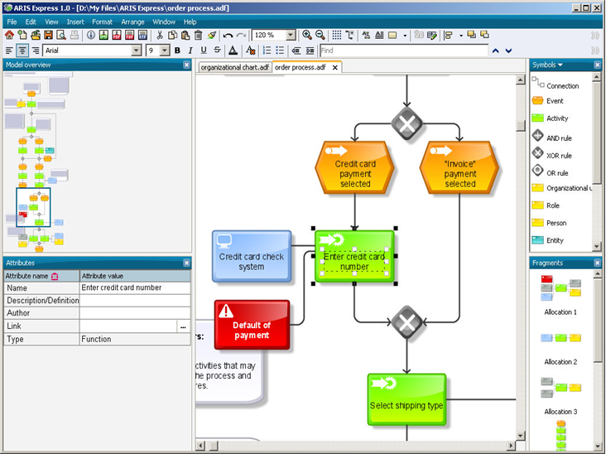
ابزارها و تکنیک های مدل سازی
ARIS
Notes:
این ابزار به پنج زبان تهیه شده و بیش از 37000 هزار نسخه فروش داشته است و به عنوان یک ابزار قوی در مدلسازی مطرح می‌شود. از این ابزار برای مدلسازی و تهیه معماری سازمانی و تعیین گردش اطلاعات در سازمان را می‌توان استفاده کرد.

Slide 44
طراحی فرآیند چیست؟
ایجاد ویژگیهای مطلوب جهت فرآیندهای جدید یا فرآیندهای تغییر داده شده که بر اساس اهداف سازمان، اهداف کارایی فرآیند، جریان کار، نرم افزارهای کسب و کار، زیرساخت های فناوری، منابع اطلاعاتی، کنترل های عملیاتی و مالی و یکپارچه سازی با سایر فرآیندهای داخلی و خارجی سازمان ایجاد میشوند.
Notes:
نمایش فیلم شماره 4

Slide 45
اصول طراحی
طراحی فعالیت های ایجاد کننده ارزش افزوده
کمینه سازی مبادلات
ایجاد یک فرآیند مجزا برای هر گروه
اطمینان از یک جریان پیوسته
نیازمندی های اطلاعاتی،جریانات پایین دستی را هم ارز جریانات بالا دستی کنید
کاستن از پیچیدگی تا حد ممکن
ایتدا طراحی مجدد، سپس مکانیزاسیون
استاندارد سازی فرآیندها
درنظر گرفتن فرآیندهای برون سپاری شده

Slide 46
معرفی BPMN

Slide 47
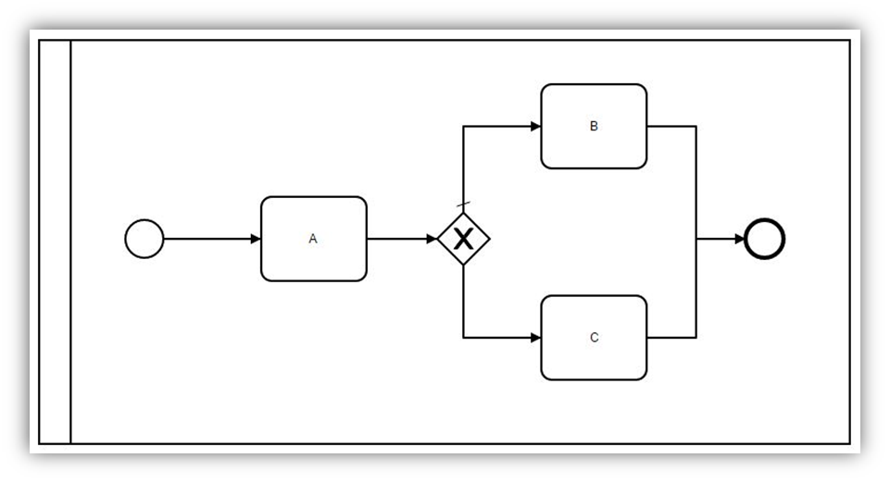
BPMN چیست؟
Business Process Modeling and Notation
Notes:
BPMN یک نرم افزار نیست، یک زبان ، یک استاندارد است که مبتنی بر یک متد فلوچارت گونه مراحل مختلف یک فرآیند تجاری را ترسیم یا در اصطلاح مدلسازی میکند. این استاندارد با استفاده از نمادهایی که داره سعی میکنه فرآیند رو طوری ترسیم یا مدلسازی کنه که برای تمامی افراد با هر سطح دانشی قابل درک و فهم باشه. مدیریت فرآیندهای تجاری مستلزم توصیف دقیق فرآیندهاست. برای این کار روش های زیادی وجود داره اما هیچ کدوم از اونها نمیتونن جنبه های مختلف فرآیند رو توصیف کنند. به همین دلیل نمادهایی که قادر به توصیف همه وجوه فرآیند باشند به وجود اومد. این نمادها یا Notation در واقع زبان استاندارد توصیف فرآیند هستند.

Slide 48
تاریخچه BPMN
Notes:
Business Process Management Initiative در سال 2000 به عنوان کنسرسیوم کمپانی هایی که تجارت الکترونیک میکردند تاسیس شد و اولین نگارش از BPMN را ارائه کرد.
در سال 2005 با Object Management Group یا OMG ادغام شد و از آن پس OMG متولی استاندار BPMN شد و نسخه های بعدی را ارائه نمود.
آخرین نسخه که نسخه ی BPMN 2.0 می باشد در سال 2011 ارائه شده است.

Slide 49
عناصر اصلی در رسم نمودار فرآیند
Flow objects: events, activities and gateways.
Connecting objects: sequence flow, message flow, association.
Swim lanes: pool or lane.
Artifacts: data object, group, annotation.

Slide 50
Swim Lanes
خطوط شناوری یا مسیر جریان

Slide 51
Pool
Black-Box Pool
White-Box Pool
Notes:
POOL یکی از عناصر پایه در BPMN هست که حدود و مرزهای یک فرآیند تجاری رو مشخص میکنه. هر POOL میتونه شامل فقط یک فرآیند تجاری باشه و این به این معنیه که برای اگر دو یا تعداد بیشتری فرآیند تجاری موجود باشه باید در POOL های جدا مدلسازی بشن.
Pool به دو نوع White box و black box تقسیم بندی میشه. White box حاوی عناصری از فرایند هست که دار نمودار فرآیند نمایش داده شده و اجرا خواهند شد در حالی که black box هیچ عنصر فرآیندی داخل خودش نداره و صرفا برای نمایش دادن ارتباط فرآیندها بکار میره و قاعدتا در زمان اجرا، اجرا نخواهد شد.

Slide 52
Lanes
Notes:
Lane یک بخش از یک pool هست و برای سازماندهی و دسته بندی فعالیت های یک فرآیند استفاده میشه. اکثرا یک Lane معرف یک نقش سازمانی در فرایندهست. اما با این وجود از Lane به مقاصد دیگری هم میشه استفاده کرد مصلا برای فاز بندی فرآیند میشه از Lane استفاده کرد.

Slide 54
Task
وظیفه
Notes:
Task ها معرف پایه ای ترین عنصر در BPMN هستند که به معنی یک واحد کار در فرآیندهستند. یک Task نشان دهنده یک فعالیت اتمی است که در فرآیند گنجانده شده است. در واقع کوچکترین جزء یک فرآیند که میبایست به طریقی اجرا شود.
Task ها اتواع مختلفی دارند که در ادامخه به معرفی آنها خواهم پرداخت.

Slide 55
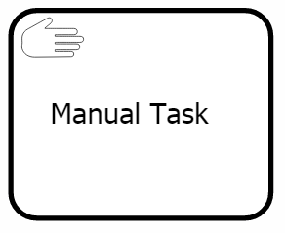
User Task and Manual Task
وظایفی که توسط انسان انجام می شوند
وظایف کاربری: وظایفی هستند که توسط عامل انسانی و با استفاده از نرم افزار انجام می شود
فعالیت‌های دستی: بدون استفاده از نرم‌افزار و با استفاده از دانش فردی انجام شده و از فردی به فرد دیگر متفاوت است.

Slide 56
User Task and Manual Task

Slide 57
مثالی از User Task و Manual Task

Slide 58
مثال
درفرایند درخواست مجوز ورود مهمان درخواست کننده فرم مربوطه را برای مدیر ارسال کرده و مدیر آن را برای حراست ارسال می کند، سپس درخواست کننده جهت همراهی با مهمان اقدام می کند.
Notes:
Number 1

Slide 59
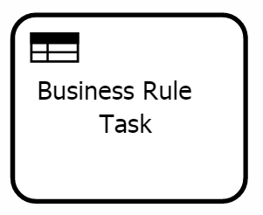
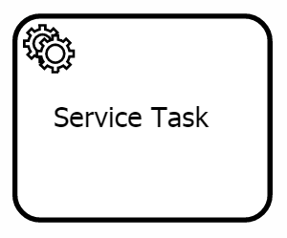
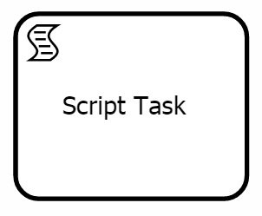
Automated Tasks
قواعد کسب و کار (Business rule task) : ورودی دادن به یک موتور قواعد کسب و کاری و دریافت خروجی
خدمت (Service) : زمانی استفاده می‌شود که از یک web service خارجی استفاده شود. مثلا استعلام اعتبار افراد از بانک مرکزی در یک از شعب بانک
اسکریپت (Script) : به طور مثال یک اسکریپت که در یک وقت مشخص به طور خودکار به مشتریان پیام فرستاده و خدمات را به آن‌ها معرفی کند.
Notes:
برخلاف User Task و Manual Task این Taskها نیاز به هیچ گونه فعل و انفعال انسانی ندارند و توسط نرم افزار انجام می شوند.
Business Rule Task و Script Task توسط یک موتور فرآیند تجاری اجرا می شوند اما Service Task توسط یک سرویس خارجی مانند یک وب سرویس یا نرم افزار اتوماسیون خارجی اجرا می شود.

Slide 60
Automated Tasks

Slide 61
Send and Receive Task
Send Task یک وظیفه ی ساده در BPMN‌ است که برای ارسال پیام به قسمت دیگری از فرآیند (معمولا یک Pool دیگر) طراحی شده است، زمانی که پیام ارسال شود Task به پایان رسیده است.
Receiver Task نقطه ی مقابل Send Task است. در واقع یک Task ساده است که منتظر دریافت پیامی از قسمت دیگر فرآیند (معمولا Pool دیگر) میماند و اجرا می گردد

Slide 62
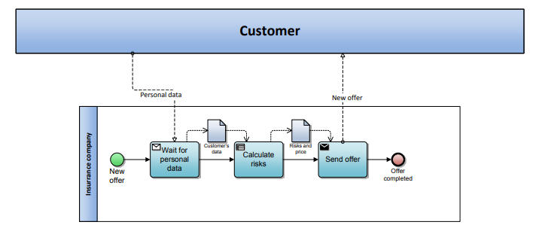
Send and Receive Task
مثالی از کاربرد Send Task و Receiver Task در یک فرآیند ساده شده ی بیمه

Slide 63
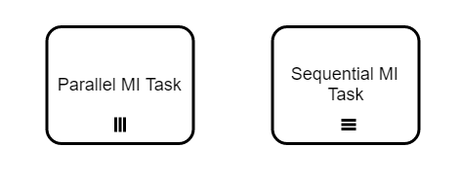
Parallel Task
این فعالیت ها در یک فرآیند چندین بار رخ میدهند که میتواند به صورت موازی یا متوالی باشد.
Notes:
مثال مربوط به Parallel و squential ارائه ی یک داکیومنت به چند نفر و گرفتن بازخورد از آنها می باشد که میتواند بصورت موازی یا متوالی انجام شود/

Slide 64
مثال
با استفاده از پورتال سازمانی شکایت در اختیار مسئول حراست قرار می گیرد . براساس اطلاعاتی که مسئول حراست در فرم وارد می کند به صورت خودکار فرم برای گیرنده مربوطه ارسال می گردد. ایشان پاسخ شکایت را تهیه و برای درج پاسخ از طریق WebAPI به مرحله ی بعد میفرستد.
Notes:
Number 2

Slide 65
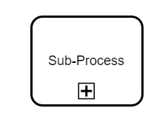
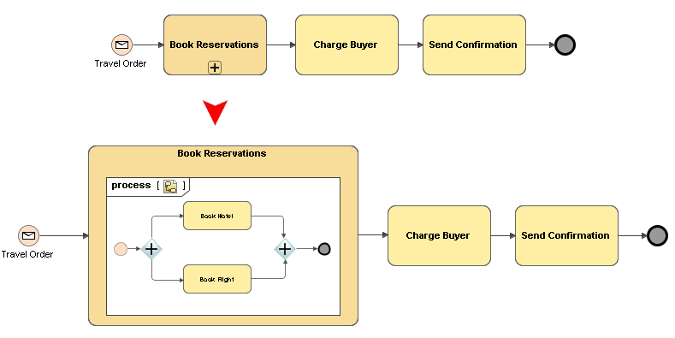
Sub Process
زیرفرآیندها زیرمجموعه ای از انواع کارهای معمول است که برای سادگی در بخش دیگری جمع شده اند.
Notes:
در یک محیط کاری معمولی، نمودارهای BPMN برای برقراری ارتباط بین ذینفعان فرآیند و برنامه نویسان با خود فرآیند بکار میروند. ذینفعان معمولا به پیچیدگیهایی از فرآیند که توسعه دهندگان به آنها نیازمندند، نیاز ندارند. بنابراین زیرفرآیندها با باز و بسته شدن این امکان را به ما میدهند تا اطلاعات را به هردوی این گروهها متنقل کنیم.

Slide 66
مثال
درخواست کننده جهت برریب مجدد برنامه درسی درخواست خود را برای مدیران گروه ارسال می نماید و ایشان آن را در جلسه که دارای پذیرایی می باشد مطرح می کنند و در نهایت صورت جلسه را دریافت می نمایند.
Notes:
Number 3

Slide 68
Gateway
دروازه ها
Notes:
Gateway ها در BPMN نقاط تصمیم گیری هستند که میتوانند مسیر فرآیند را طبق شرطی خاص معین کنند.

Slide 69
Exclusive Gateway
Notes:
این نوع Gateway بر اساس شرطی که در آن بررسی می شود فقط یک مسیر خروجی را انتخاب و فرآیند را پیش می برد. در مثال همون طور که در فرآیند مشاهده می کنید، بر اساس شرک یک نفر یا دو نفر بودن، یک مسیر از فرآیند انتخاب و پیش میرود.

Slide 70
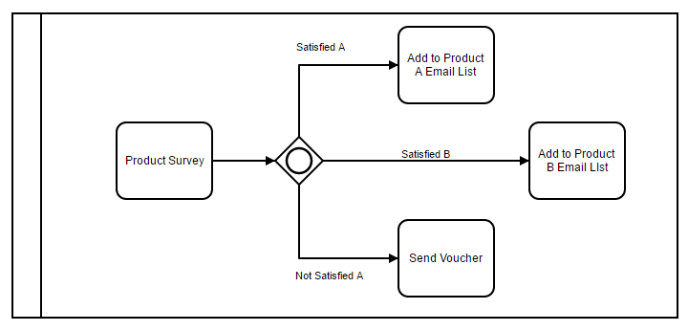
Inclusive Gateway
Notes:
این نوع Gateway بر اساس شرطی که برایط تعریف می شود میتواند بیش از یک مسیر را در خروجی انتخاب و فرآیند را از چند مسیر پیش ببرد. مثلا در مثال، فرآیند میتواند از یک، دو یا هر سه مسیر ادا مه پیدا کند.

Slide 71
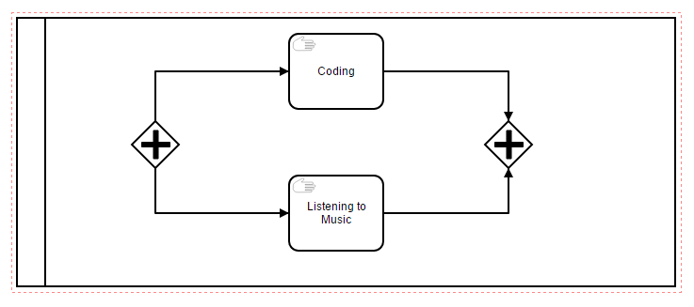
Parallel Gateway
Notes:
این نوع Gateway شرط خاصی را بررسی نمی کند و فقط تمامی فعالیت هایی که در خروجی آن قرار دارند را بصورت موازی و همزمان اجرا میکند. اگر انتهای فعالیت های اجرا شده بصورت موازی را با یک Gateway موازی ببندیم، فرآیند تا زمانی که تمامی فعالیت های موازی انجام نشوند پیش نمی رود و صبر میکند.

Slide 72
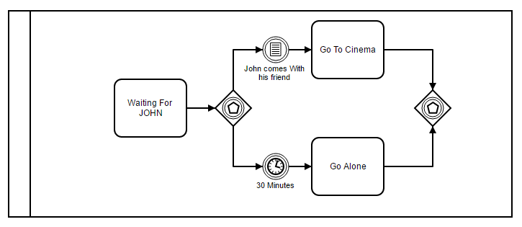
Event-based Gateway
Notes:
شرط انتخاب مسیر در این نوع Gateway تحریک رویداد هایی است که پس از Gateway قرار دارد و باعث میشود فرآیند از آن مسیر پیش برود.

Slide 73
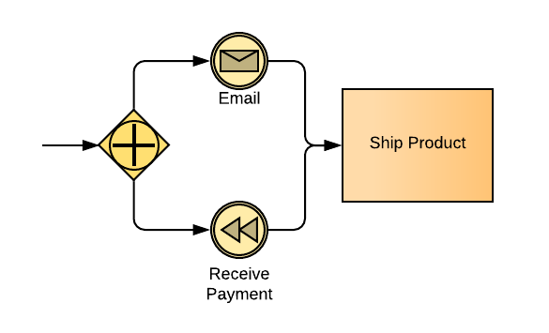
Parallel event-based gateway
Notes:
همانطور که از نامش پیداست بسیار شبیه به Parallel Gateway عمل میکند. با این تفاوت که هرکدام از رویدادها که تحریک و اجرا شود، فرآیند منتظر میماند تا رویدادهای دیگر هم تحریک و اجرا شوند.

Slide 74
Complex gateway
Notes:
همانطور که از نامش پیداست این Gateway فقط برای فرآیندهای تجاری بسیار پیچیده بکار میرود. در این Gateway ها از کلمات به جای نمادها استفاده می شود بنابراین به متن و توضیحات بیشتر نیازمند است. از Complex Gateway فقط زمانی استفاده می شود که برای شرح دادن شرایط در فرآیند به ترکیب چندین Gateway نیاز داشته باشیم ذز غیر اینصورت باید از Gateway های ساده تر استفاده شود.

Slide 75
مثال
درفرایند درخواست مجوز ورود مهمان درخواست کننده فرم مربوطه را برای مدیر ارسال کرده و مدیر در صورت تایید به درخواست کننده اطلاع رسانی خواهد شد. سپس درخواست کننده جهت همراهی با مهمان اقدام می کند. و در غیر این صورت آن را برای حراست ارسال می کند
Notes:
Number 4

Slide 76
مثال
شخصی قصد رفتن به سینما دارد ، یا 30 دقیقه منتظر دوستش می ماند و یا با آمدن دوستش به سینما می رود.
Notes:
Number 5

Slide 78
Flow and Connecting Objects
جریان و اتصال اشیاء

Slide 79
Connecting Objects
ترتیب اجرای فعالیت­ها را تعریف می­کند
Sequence Flow
کار انتقال پیام یا داده بین دو Pool را انجام می دهد
Message Flow
کار انتصاب توضیحات به ابزارها را انجام می‏دهد
Association
Notes:
نمایش فیلم 15

Slide 80
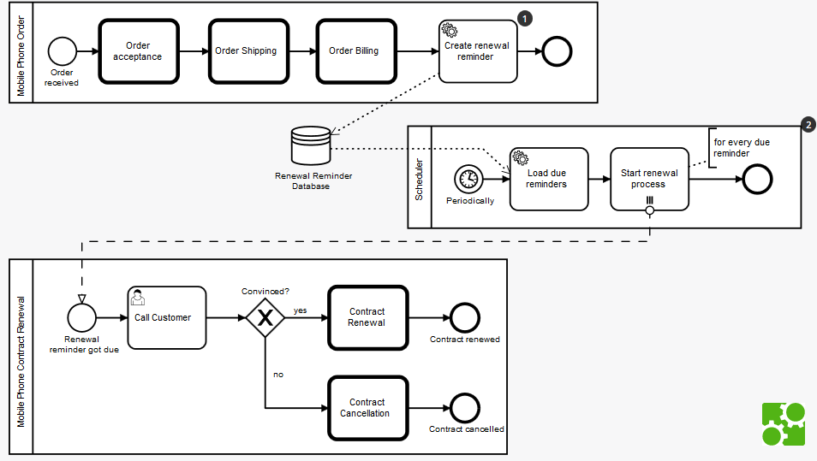
Connecting Objects example

Slide 82
Events
رویدادها
Notes:
رویداد (Event) در واقع چیزی است که در طول چرخه یک فرآیند، اتفاق می افتد. رویدادهای می توانند فرآیند را شروع ، آنرا به تاخیر بیندازند، یا متوقف و یا پایان دهند.
همه رویدادها را با دایره نمایش می دهیم و نحوه ترسیم آن ها (تک خط نازک ، دو خط ، تک خط ضخیم) نوعشان را مشخص می کند. پس سه نوع رویداد کلی داریم:
رویداد شروع : تک خط نازک
رویداد میانی : دو خط
رویداد پایانی : تک خط ضخیم

Slide 83
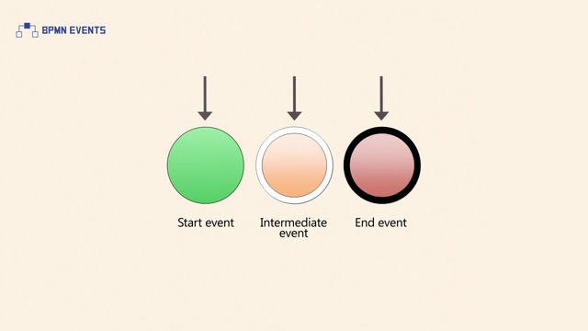
Event Types
Notes:
همه رویدادها را با دایره نمایش می دهیم و نحوه ترسیم آن ها (تک خط نازک ، دو خط ، تک خط ضخیم) نوعشان را مشخص می کند. پس سه نوع رویداد کلی داریم:
رویداد شروع : تک خط نازک
رویداد میانی : دو خط
رویداد پایانی : تک خط ضخیم

Slide 84
Start Events
None
Message
Timer
Conditional
Signal
Notes:
None Event که از آن با عنوان Blank Event نیز یاد می شود کارش آغاز کردن فرآیند است بدون آنکه مشخصات خاصی برای رویداد مورد نظر تعریف شده باشد.
Message Event این رویداد آغازگر برای تحریک شدن نیازمند دریافت پیامی خاص از مقصدی معین است و به محض دریافت آن پیام، تحریک شده و مسیر فرآیند از آن قسمت ادامه می یابد.
Timer Event این رویداد از یک تایمر از پیش تعریف شده برای تحریک شدن استفاده میکند و به محض سر رسید زمان مورد نظر میتواند آغاز شود.
Conditional Event این رویداد زمانی اتفاق می افتد که شرطی از پیش تعریف شده برقرار شود.
Signal این رویداد برای اجرا شدن منتظر دریافت یک سیگنال در فرآیند است که لازم نیست منبع اختصاصی داشته باشد.

Slide 85
Intermediate Events
None
Message
Timer
Escalation
Conditional
Link Catch
Link Throw
Compensation
Signal Catch
Signal Throw

Slide 86
End Events
None
Message
Escalation
Error
Compensation
Signal
Terminate
Notes:
نمایش فیلم شماره 10

Slide 87
مثال Escalation
Notes:
رویدادها که در فرایند چایلد را میفته رو به فرایند پرنت منتقل می کند.

Slide 88
مثال Compensation
Notes:
نمیشه تو فرایند از Compensation end بدون وجود رویداد Compensation استفاده نمود.
باید حتما همنام باشن

Slide 90
Artifacts
مصنوعات
Notes:
در مدلسازی فرایندهای تجاری، مصنوعات این امکان را به ما میدهد که اشیاء خارج از فرآیند را بصورت تصویری نمایش دهیم. مصنوعات میتواند دیتا یا یادداشت هایی که فرآیند را توصیف می کنند یا میتوان از آنها برای سازماندهی وظایف و فعالیت ها بهره برد.
سه گروه اصلی برای مصنوعات وجود دارد: 1- اشیاء داده 2- یادداشت ها 3 - گروهبندی

Slide 91
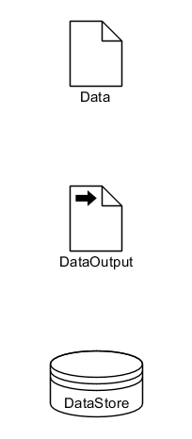
Data Objects
نشان دهنده داده ای است که در فرآیند قرار می گیرد، داده ای که از فرآیند بدست می آید، دیتایی که باید در مجموعه قرار گیرد یا دیتایی که باید ذخیره گردد
اگر فرآیندی داده ای تولید کند، این نماد می تواند نشانگر آن باشد.
محل ذخیره سازی داده توانایی ذخیره سازی یا دستیابی به داده هایی که با یک مدل فرآیندی در ارتباط هستند را فرآهم می سازد. اگر در خروجی فرآیندی داده ای وجود داشته باشد باید آن داده ذخیره گردد. در یک نمودار فرآیند با این نماد میتوان این موضوع را نمایش داد

Slide 92
Groups
Notes:
گروهبندی سازماندهی task ها و فرآیندها رو بر عهده داره و برای خوانایی بیشتر فرآیند بکار میره.

Slide 93
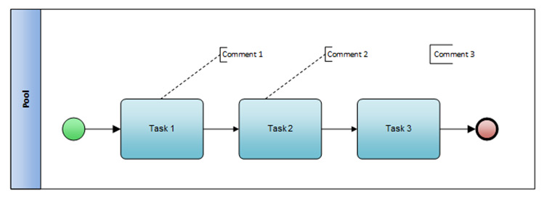
Text Annotations
Notes:
این امکان را به ما میدهد تا جزئیات بیشتری در مورد فرآیند و بخش های مختلف آن در نمودار نمایش دهیم. استفاده از آن باعث خوانایی بیشتر و قابلیت فهم و درک بیشتر آن میشود

Slide 94
ارتباطات رخدادها و فعالیتها جهت استانداردهای دو گانه

Slide 95
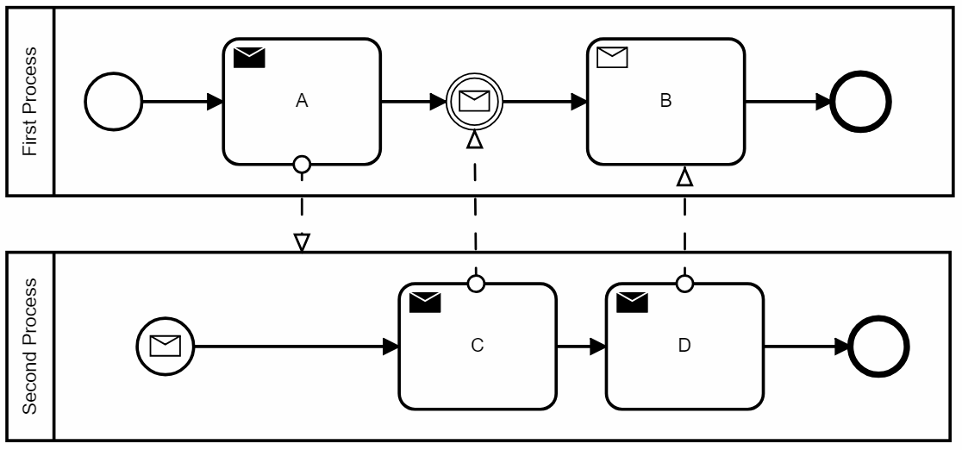
Message

Slide 96
سفارش از سایت امازون

Slide 97
بیان قواعد و قوانین مدلسازی بر اساس رلها

Slide 98
زمان اجرای فرآیند
5 دقیقه
5 دقیقه
2 دقیقه

Slide 99
زمان اجرای فرآیند
5 دقیقه
5 دقیقه
2 دقیقه

Slide 100
زمان اجرای فرآیند
5 دقیقه
5 دقیقه
2 دقیقه

Slide 101
زمان اجرای فرآیند
5 دقیقه
5 دقیقه
1 دقیقه
2 دقیقه
3 دقیقه

Slide 102
زمان اجرای فرآیند
5 دقیقه
5 دقیقه
1 دقیقه
2 دقیقه
3 دقیقه

Slide 103
زمان اجرای فرآیند
5 دقیقه
5 دقیقه
1 دقیقه
2 دقیقه
3 دقیقه

Slide 104
زمان اجرای فرآیند
5 دقیقه
5 دقیقه
1 دقیقه
2 دقیقه
3 دقیقه

Slide 105
زمان اجرای فرآیند
5 دقیقه
5 دقیقه
1 دقیقه
2 دقیقه
3 دقیقه

Slide 106
زمان اجرای فرآیند
5 دقیقه
5 دقیقه
1 دقیقه
2 دقیقه
3 دقیقه

Slide 107
زمان اجرای فرآیند
5 دقیقه
5 دقیقه
1 دقیقه
2 دقیقه
3 دقیقه

Slide 108
زمان اجرای فرآیند
5 دقیقه
5 دقیقه
1 دقیقه
2 دقیقه
3 دقیقه

Slide 109
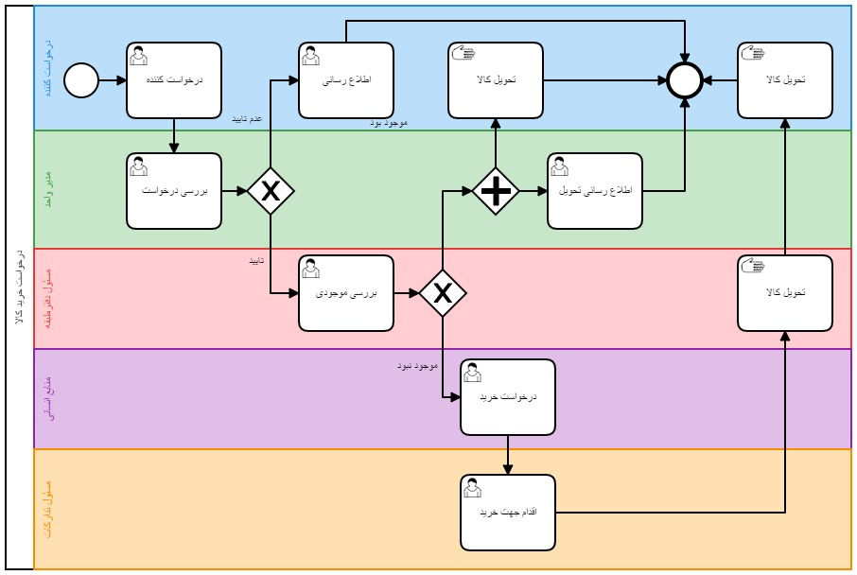
تمرین
حداقل و حداکثر زمان انجام فرآیند چقدر است. هر فعالیت کاربری 1 ساعت زمان می برد.

Slide 110
خطاهای رایج و تشخیص بن بست در ترسیم فرآیند

Slide 111
خطاهای رایج ترسیم فرآیند

Slide 112
تشخیص بن بست

Slide 113
تشخیص بن بست

Slide 114
تشخیص بن بست

Slide 115
تشخیص بن بست

Slide 116
تشخیص بن بست

Slide 117
تشخیص بن بست

Slide 118
تشخیص بن بست

Slide 119
Vertical Pool

Slide 120
تمرین

Slide 121
تمرین

Slide 122
تمرین
دبیر جلسه درخواست برگزاری جلسه را برای مدیر گروه ارسال می نماید و بعد از بررسی ایشان در زمان مقرر جلسه برگزار می گردد. بعد از اتمام جلسه دبیر صورتجلسه را تهیه و برای نمام اعضای حاضر در جلسه ارسال می نماید و بعد از تایید تمام افراد صورت جلسه برای مدیر گروه ارسال و سپس توسط دبیر جلسه بایگانی می گردد

Slide 123
تمرین

Slide 124
بهینه سازی فرایندهای مدل شده

Slide 125
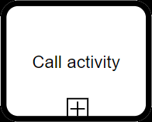
فعالیت پیشرفته
Call Activity برای فراخوانی فرایندی در خلال یک فرایند دیگر استفاده می شود.

Slide 126
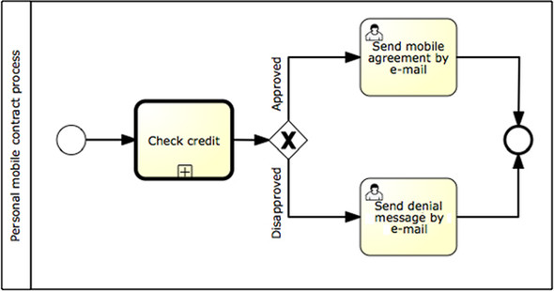
فعالیت پیشرفته

Slide 127
فعالیت پیشرفته
این فعالیت برای مواردی استفاده می شود که تقدم و تاخر اجرای فعالیت ها اهمیت ندارد و صرفا اجرا شدن آن ها مهم است.
بایدها: دارای فعالیت باشد.
اختیاری: Data objects, sequence flows, associations, groups, message flows, gateways, and intermediate events
نبایدها: شروع و پایان، نشانه فعالیت

Slide 128
فعالیت پیشرفته

Slide 129
تمرین
هر سال هفته اول دی ماه در شرکت چارگون سمیناری برگزار می شود یک ماه مانده به برگزاری سمینار، اسامی مهمان ها آماده می گردد و سپس برای آن ها دعوت نامه ارسال می شود در این حین مطالب سخنرانی آماده می گردد و همجنین با سخنران های کارگاه ها هماهنگی لازم صورت می پذیرد.

Slide 130
تمرین

Slide 131
فعالیت پیشرفته
Event SubProcess درون یک فرایند یا یک SubProcess قرار می گیرد و هیچ ورودی و خروجی ای نخواهد داشت و همزمان با فرایند اصلی اجرا خواهد شد.
با وقفه
بدون وقفه
Notes:
در نوع با وقفه کل فرایندی که در آن قرار گرفته است را متوقف می کند
در نوع بدون وقفه فرایند به مسیر خود ادامه می دهد .

Slide 132
فعالیت پیشرفته

Slide 133
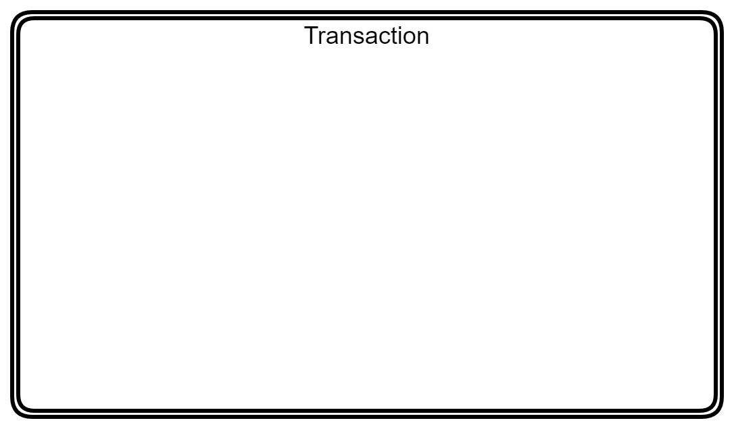
فعالیت پیشرفته
کلیه فعالیت های درون آن یا به نتیجه می رسد یا به نتیجه نمی رسد.
Notes:
به این معنی که یا تمام فعالیت ها درون آن اجرا می شود و یا فعالیت جبران جهت متوقف کردن فرایند اجرا می شود.

Slide 134
فعالیت پیشرفته
Notes:
زمانی این فرایند به اتمام می رسد که جبران حتما به اتمام برسد.
مثال : در فرایند انتقال وجه اگر اختلال انتقال وجه رخ دهد با ان که پول از حساب کم شده است ولی به حساب باز گردادنده می شود ولی کارمزد آن کسر می گردد.

Slide 135
تمرین
در ساعت 8 صبح شنبه هفته اول دی ماه سخنران ها برای ارائه آماده می شود در ساعت 9 صبح برنامه آغاز می گردد و سخنران ها شروع به سخنرانی می کنند بعد از آن مهمان ها جهت پذیرایی و بازدید از نمایشگاه و کارگاه ها راهنمایی می شوند در ساعت 13 مراسم بازدید به پایان رسیده و مهمان ها جهت صرف ناهار به سالن پذیرایی راهنمایی می شوند و بعد از صرف ناهار علاقمندان میتوانند در کارگاه های بعداز ظهر شرکت نمایند.
در حین این برنامه هر شخص جدیدی که وارد شود ثبت نام از آن ها در قسمت ثبت نام توسط مسئولین صورت خواهد گرفت.

Slide 136
تمرین

Slide 137
فعالیت پیشرفته

Slide 138
فعالیت پیشرفته
Notes:
می توان به جای Gateway از اینها استفاده نمود
مسیر پیش فرض مسیری است که در صورت صادق نبودن شرط ها از آن مسیر عبور می کند .

Slide 139
Diagram
Conversation
Collaboration
Choreography
Notes:
Conversation
Collaboration
Choreography

Slide 140
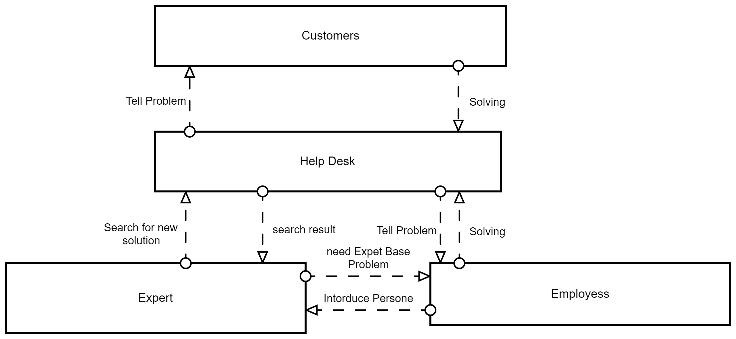
Conversation

Slide 141
Collaboration

Slide 142
Choreography

Slide 143
بررسی و تحلیل نمودارهای

Slide 144
فرآیند ارزیابی

Slide 145
فرآیند ارزیابی

Slide 146
درخواست خرید کالا

Slide 147
درخواست خرید کالا

Slide 148
تمرین
پیشخوان ارباب رجوع
این نرم­افزار وظیفه مدیریت درخواست های ارباب رجوع را به عهده دارد. این سامانه دارای درگاه لاگین و ثبت نام می­باشد و در آن هر ارباب رجوع دارای یک Profile بوده و از طریق آن می تواند به سوابق خود دسترسی داشته باشد.
نرم افزار مدیریت فرایندها BPMS
این نرم فزار می تواند فرایندهای داخلی یک مجموعه را مدیریت نمایند در این سیستم میتوان بانک اطلاعاتی، فرم های جمع آوری اطلاعات و روال انجام کارها را ترسیم نمود. همچنین این سامانه قابلیت اتصال به داشتبوردهای مدیریت را دارد.
فرآیند پیشنهادی
با توجه به آنکه هر دانشگاه فرآیند جذب مخصوص خود را دارد و نمی توان متصور یک فرایند یکسان برای آنان بود در فرایند پیشنهادی فرض گردیده است هر دانشگاه داری یک نرم­افزار BPMS می­باشد.
دانشجو در سامانه پیشخوان ارباب رجوع وارد می­شود و با انتخاب فرم ثبت نام رشته و دانشگاه خود را انتخاب می نمایند سپس در فرم دیگری اطلاعات مربوط به ثبت نام از او دریافت می­گردد با انتخاب گزینه ثبت فرم برای متصدی پرتال ارسال می­گردد در صورت تایید ایشان درخواست ثبت نام به صورت خودکار برای دانشگاه ارسال میگیرد .
و در مراحل مشخصی از فرایند دانشگاه نیاز است اطلاعات بیشتری از دانشجو دریافت نمایند که کسب این اطلاعات صرفا از طریق پیشخوان می تواند صورت پذیرد. لذا می توان از طریق پیشخوان روند پیشرفت ثبت نام را پیگیری نمود و همچنین مراحلی از ثبت نام فرایند دریافت ویزا برای دانشجو را در آن تعیین نمود.

Slide 149
تمرین

Slide 150
با تشکر
https://qrgo.page.link/R4Jhu
@Seifmohammadi

